Slide 1
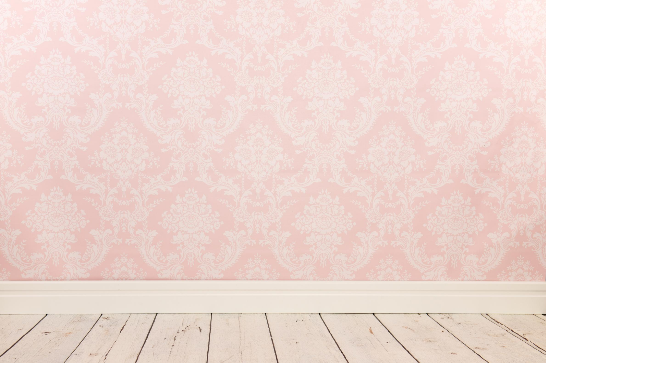


Slide 2


Slide 3


Slide 4
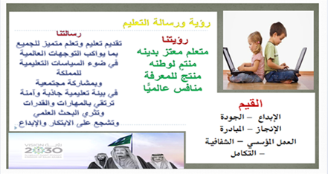

Slide 5
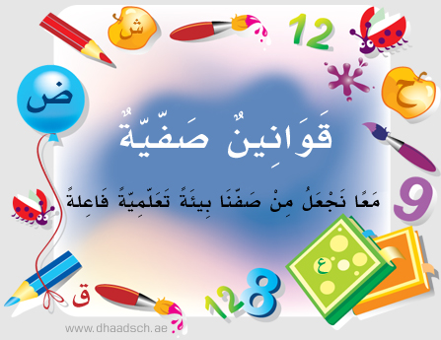

Slide 6
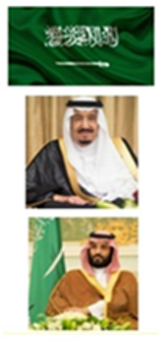
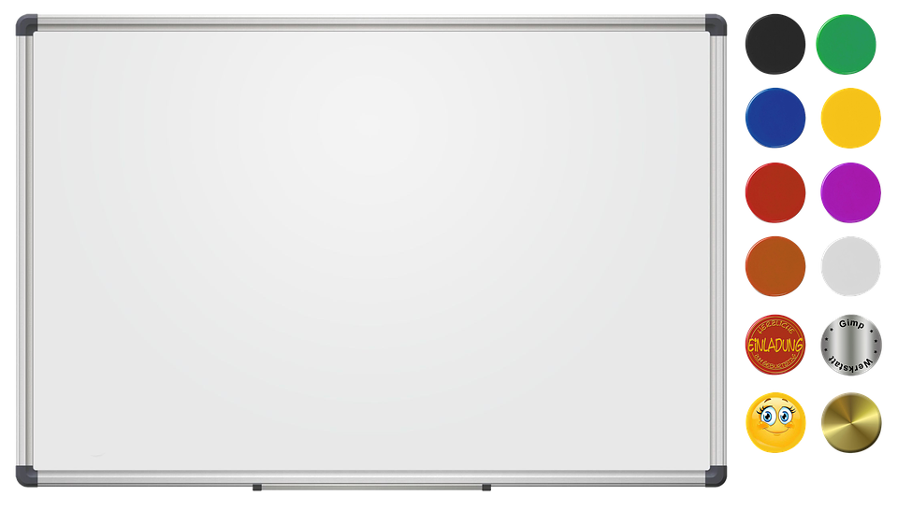


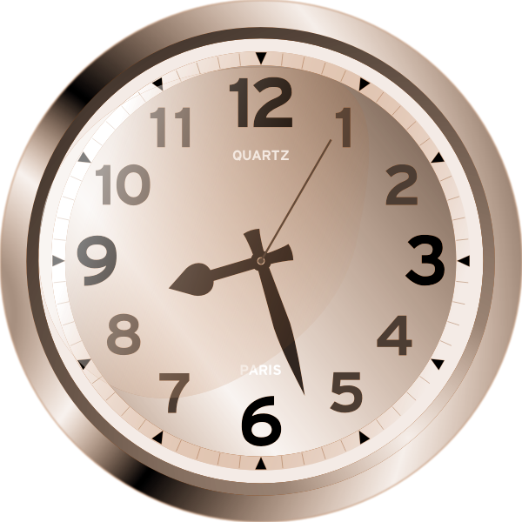


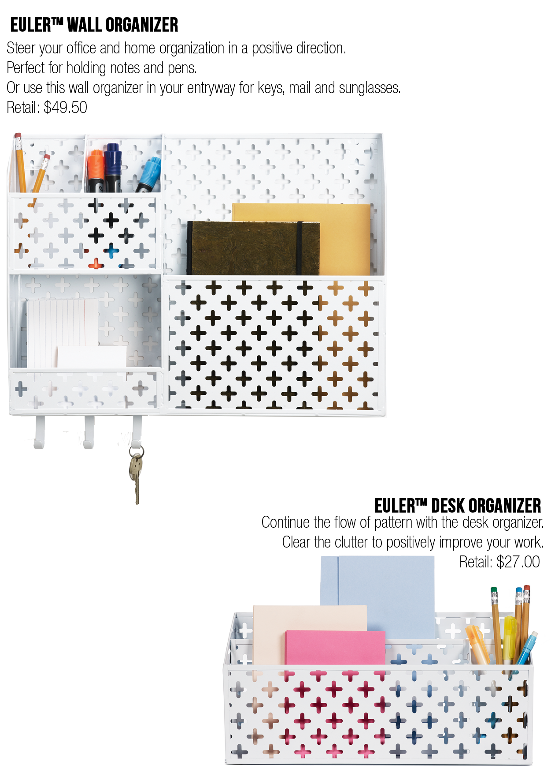

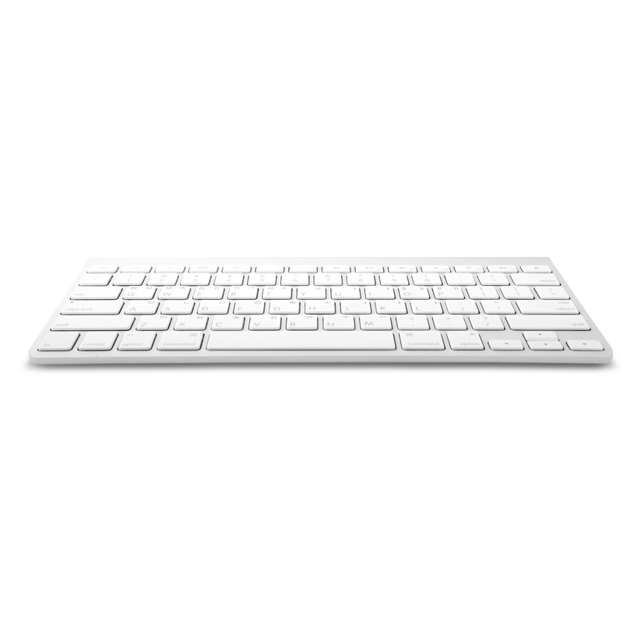


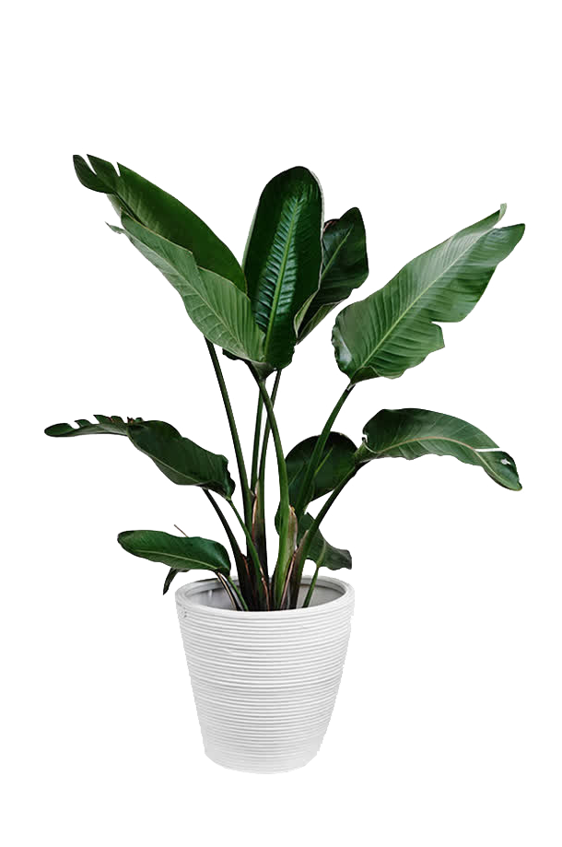
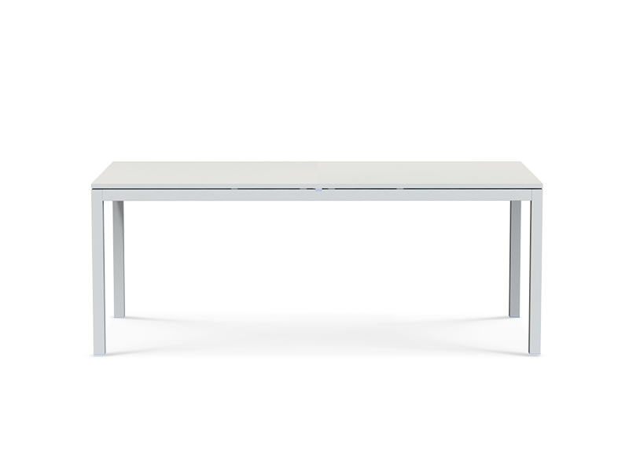
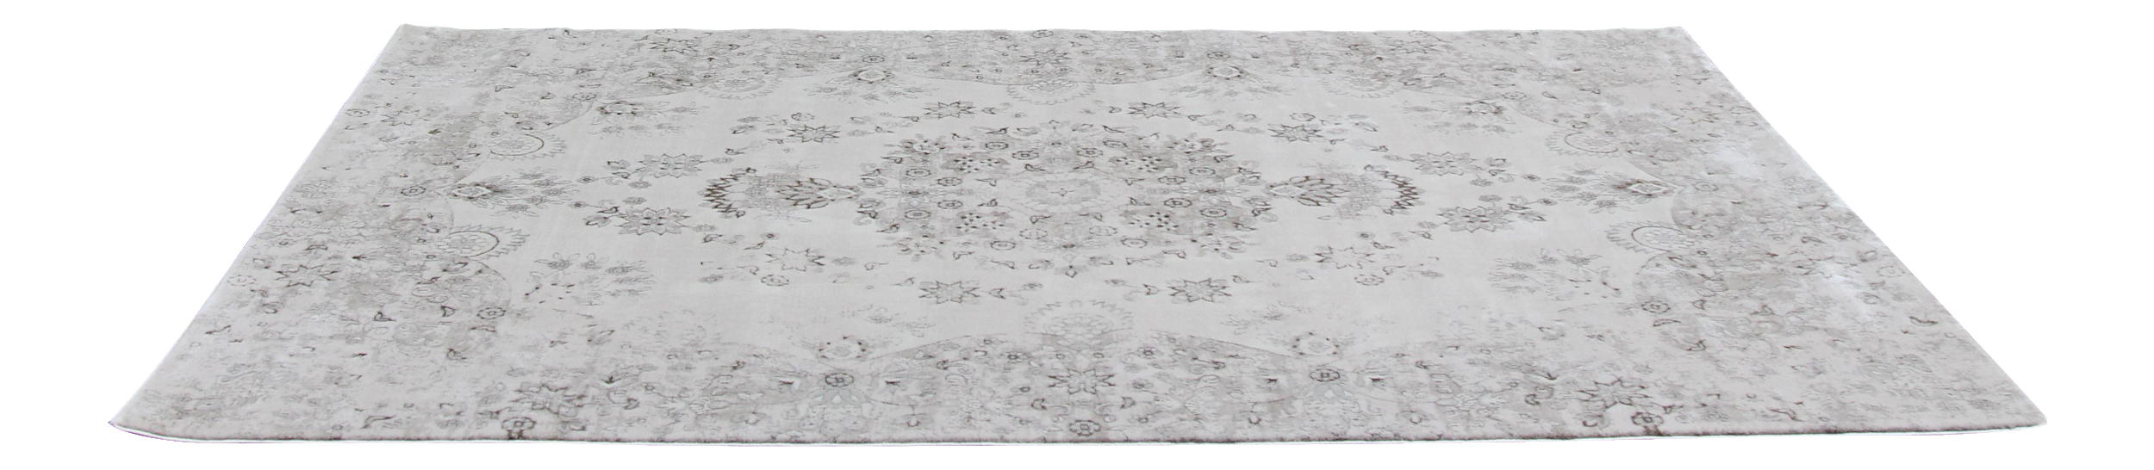

Slide 7
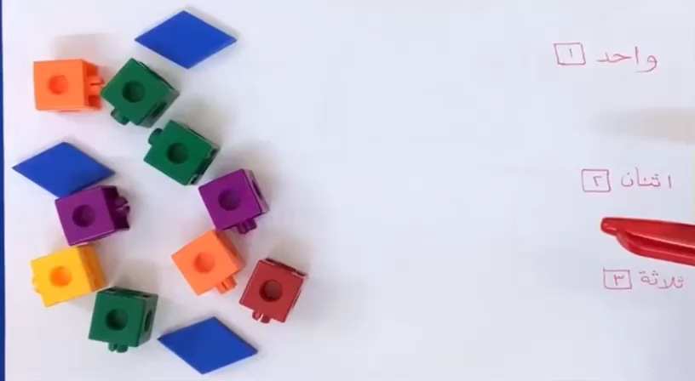
نشاهد هذا المقطع
لنتعرف على درسنا

Slide 8
صفحة 28
اليوم : الأحد
التاريخ : 22 / 2 / 1444هـ
الفصل الثاني : الأعداد حتى 5
موضوع الدرس :قراءة الأعداد 1, 2 , 3 و كتابتها
فكرة الدرس والهدف منه :
أقرأ الأعداد 1، 2، 3 و أكتبها
والتعرف على مفردة العدد

Slide 9
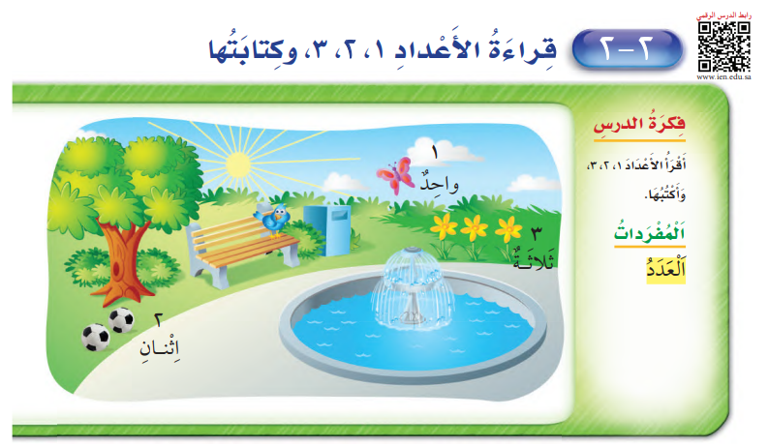
19 / 2
ص 30

Slide 10
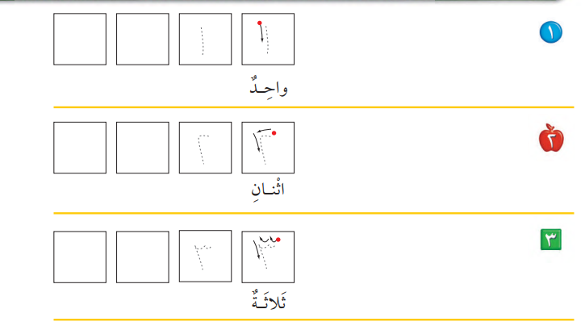



1
1
1
1
ارسم فراشة
واحِدٌ
ارسم كرتين
2
2
2
2
اثْنانِ
3
ارسم ثلاث زهرات
3
3
3
ثَلاثَةٌ

Slide 11


نشاط
https://wordwall.net/resource/35770271

Slide 12
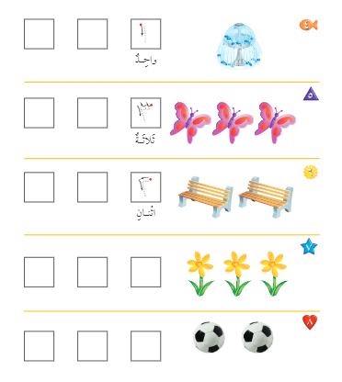
الواجب
إلى جانب
النشاط
المنزلي

Slide 13
نشاط منزلي
كون ثلاث مجموعات إحداها (3 ملاعق) والأخرى (كوبان)، والثالثة (طبق واحد)، ثم اطلب إلى طفلك أن يعدها، ثم يكتب العدد.

